Slide 1
Mokinių asmeninę mokymosi pažangą lemiantys veiksniai
2022 m. lapkričio 03 d.
Trakų r. Rūdiškių gimnazija
Mokytojų tarybos posėdis

Slide 2
Trakų r. Rūdiškių gimnazijoje tyrimas- mokytojų apklausoje „Mokinių asmeninę mokymosi pažangą lemiantys veiksniai “ atliktas 2021 m. spalio mėn., pakartotinis – 2022 m. spalio mėn.
Pakartotinio tyrimo tikslas – skatinti mokytojų įsivertinimą, nustatyti pirminės situacijos pokyčius
Apklausą parengė Trakų r. Rūdiškių gimnazijos Metodinė taryba.
Pateiktos 29 anketos mokytojams, atsakė 20.
75% respondentų turi 20 ir daugiau metų pedagoginio stažo.

Slide 3
Pedagoginių veiksnių įtaka mokinių asmeninei pažangai (skalėje nuo 1 – 10)
Pedagoginių veiksnių įtaka mokinių asmeninei pažangai yra reikšminga: 2022 m.
35% mokytojų skalėje nuo 1 iki 10 įvertino 8 balais. Sumažėjo procentinė dalis, vertinančių veiksnio įtaką 9 balais.

Slide 4
Socialinių, ekonominių ir kultūrinių veiksnių įtaką mokinių asmeninei pažangai (skalėje nuo 1 – 10)
Veiksnių įtaka mokinių asmeninei pažangai yra svarbi: 2022 m didžiausia mokytojų procentinė dalis ją įvertino 7 balais.

Slide 5
Mokytojų gebėjimas stebėti mokinių pažangą ir pasiekimus (įsivertinimas skalėje nuo 1 – 10)
2022 m. Dauguma (19 mokytojų) įsivertino tolygiai savo gebėjimą stebėti
mokinių pažangą skalėje nuo 7 iki 9 balų.

Slide 6
Ugdymo procese mokytojai dažniausiai pastebi, akcentuoja:
2022 m.
didėja dėmesys mokinių socialinei, emocinei pažangai.

Slide 7
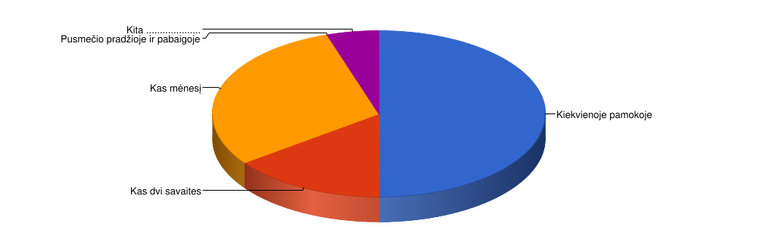
Kaip dažnai stebite asmeninę mokinių mokymosi pažangą?
Atsakymo variantai | Kiekis | Santykis
Pusmečio pradžioje ir pabaigoje | 0 | 0.0%
Kiekvienoje pamokoje | 10 | 50.0%
Kas mėnesį | 6 | 30.0%
Kas dvi savaites | 3 | 15.0%

Slide 8
Mokinių asmeninę pažangą stiprina formuojamasis vertinimas
2022 m. didesnė respondentų procentinė dalis visiškai sutinka, kad formuojamasis vertinimas stiprina mokinių asmeninę pažangą.

Slide 9
Formuojamojo vertinimo įgyvendinimo strategijos:
susitariau su mokiniais dėl ugdymosi lūkesčių, tikslų, siekių ir sėkmės kriterijų - sutinka 87,5% mokytojų; 2022 m. – sutinka 60 % mokytojų, visiškai sutinka - 35 % mokytojų;
sudariau sąlygas mokiniams parodyti tai, ką išmoko – sutinka 70,8% mokytojų; 2022 m. – sutinka 50 % mokytojų, visiškai sutinka - 50% mokytojų;
teikiu grįžtamąjį ryšį (atsaką, reakciją, atsiliepimą), kuris skatina tolesnį mokymąsi – sutinka 79,2% mokytojų; 2022 m. – 85%;
skatinu mokinius prisiimti atsakomybę už savo mokymąsi ir refleksiją –sutinka 62,5% mokytojų; 2022 - 50% mokytojų, visiškai sutinka - 45%.
skatinu mokinius mokytis vieniems iš kitų: sutinka 75%, 2022 – 65 %, visiškai sutinka 35%

Slide 10
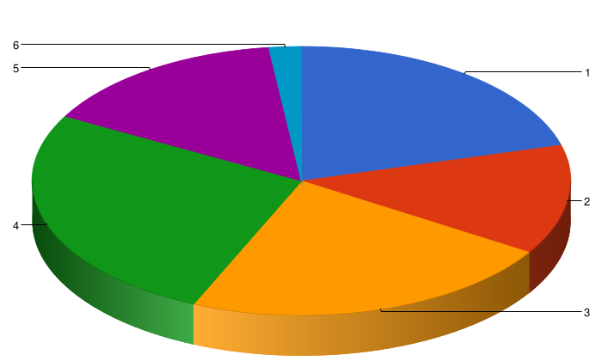
Mokinių asmeninei mokymosi pažangai fiksuoti, analizuoti naudojami (2022m.):
Atsakymo variantai | Kiekis | Santykis
Mokytojo dienoraštį/mokytojo užrašus | 11 | 20.8%
Mokinių pildomus periodinius pasiekimų lapus | 7 | 13.2%
Kaupiamojo vertinimo sistemą | 12 | 22.6%
Mokinių parašytus kontrolinius darbus | 14 | 26.4%
Mokinio mėnesio įvertinimų vidurkį Tamo dienyne | 8 | 15.1%
Kitą...................... | 1 | 1.9%

Slide 11
Stebėti, matuoti mokinių asmeninę (mokymosi) pažangą mokytojams padėtų :
Programėlė "Reflectus". Ši programėlė man patinka, nes padeda greičiau susisteminti duomenis ir juos galiu analizuoti man patogiu metu bei kontaktuoti su mokiniais. Norėčiau, kad programėlė veiktų visus mokslo metus.
Jau taikau savo susikurtą asmeninės mokinio pažangos stebėjimo lentelę.
Vieninga visoje gimnazijoje sistema, kuri būtų pasiteisinusi praktikoje.

Slide 12
Išvados
Mokytojai pedagoginių veiksnų įtaka mokinių asmeninei pažangai vertina labiau nei socialinių, asmeninių ir kultūrinių.
2022 m. socialinių, ekonominių ir kultūrinių veiksnių įtaką vertina mažiau, didesnė procentinė dalis įvertino 7 balais.
2022 m. dauguma (19 mokytojų) įsivertino savo gebėjimą stebėti mokinių pažangą skalėje nuo 7 iki 9 balų.
Ugdymo procese dažniausiai pastebima mokinių akademinė pažanga. Svarbus augantys dėmesys mokinių emocinei, socialinei pažangai.
50% mokytojų stebi mokinių pažangą kiekvienoje pamokoje.
Didesnė mokytojų procentinė dalis supranta formuojamojo vertinimo svarbą mokinių asmeninei pažangai, taiko jo strategijas.
Asmeninei pažangai fiksuoti, analizuoti mokytojai naudoja skirtingas priemones; didesnė mokytojų procentinė dalis naudojanti mokytojo užrašus, analizuoja mokinio mėnesio įvertinimų vidurkį Tamo dienyne.

Slide 13
Rekomendacijos
Stebėti ir analizuoti mokinių asmeninę mokymosi pažangą remiantis gimnazijos susitarimais (Trakų r. Rūdiškių gimnazijos mokinių individualios pažangos stebėjimo ir fiksavimo tvarkos aprašu (Trakų r. Rūdiškių gimnazijos direktoriaus 2022-09-01 d. įsakymas Nr. OV-87).
Svarstyti galimybę pusmečių, mokslo metų pabaigoje akcentuoti kiekvieno mokinio padarytą asmeninę pažangą įvairiose srityse.

Slide 14
Dėkojame už dėmesį!

